Slide 1


ĐẠI HỌC BÁCH KHOA ĐÀ NẴNG
Module truyền nhận hồng ngoại (IR Transmiter/Receiver)
Giảng viên: TS. Bùi Thị Thanh Thanh
Nhóm 8:
Nguyễn Trương Anh Minh
Huỳnh Hải Đăng
Trương Công Hoàng Long
Nguyễn Thị Thu Hà

Slide 2
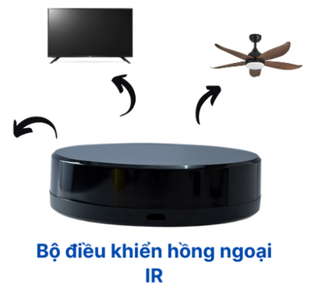
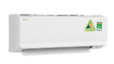
TỔNG QUAN
Module truyền nhận hồng ngoại(IR Transmitter/Receiver) được ứng dụng rông rãi trong cuộc sống hằng ngày. Ví dụ:
-Điều khiển từ xa: điều khiển TV, điều khiển điều hòa
-Ứng dụng trong công nghiệp và tự động hóa: điều khiển các thiết bị tự động hóa như máy móc, robot, hệ thống tự động hóa trong nhà máy.
-Ứng dụng trong y tế: điều khiển máy đo huyết áp, điều khiển các thiết bị hỗ trợ người khuyết tật...

Slide 3
Bộ truyền hồng ngoại (IR, infrared)
Gồm có:
Một dãy LED hồng ngoại, có chức năng như một bộ phát tín hiệu hồng ngoại.
Một mối nối PN được chế tạo đặc biệt với với sự bức xạ hồng ngoại cao, thường là GaAs. Khi một dòng điện đi qua mối nối PN với điện áp phân cực thuận, nó có thể kích thích một nguồn ánh sáng hồng ngoại với bước sóng trung tâm trong tầm 830-950nm, không thể nhìn thấy bằng mắt thường.

Slide 4
Bộ nhận hồng ngoại
Là một thiết bị bán dẫn sử dụng bộ chuyển đổi ánh sáng hồng ngoại sang tín hiệu điện.
Phần linh kiện chính của thiết bị là mối nối PN được chế tạo từ một vật liệu đặc biệt. Mối nối PN có cấu trúc khác với một diode thông thường, cho phép nhận nhiều ánh sáng hồng ngoại. Khi cường độ của ánh sáng hồng ngoại tăng, dòng điện sẽ được sinh ra.

Slide 5
NGUYÊN LÍ HOẠT ĐỘNG
Dữ liệu truyền được bắt đầu và kết thúc bằng các bit start và stop. Các bit start thông báo đến bộ nhận rằng dữ liệu sắp đến và bit stop chỉ rằng việc truyền đã kết thúc.
Nhược điểm: Sự nhiễu do sự hiện diện của các nguồn hồng ngoại khác cũng được truyền đến bộ nhận.
Giải pháp: những bộ truyền hồng ngoại được thiết kế dao động tại một tần số cho trước. Bộ nhận chỉ đơn giản là giải mã tần số này. Nó sẽ bỏ qua bất kỳ tín hiệu nào ngoài tần số sóng mang, theo cách radio điều chỉ đến tần số FM mong muốn.

Slide 6
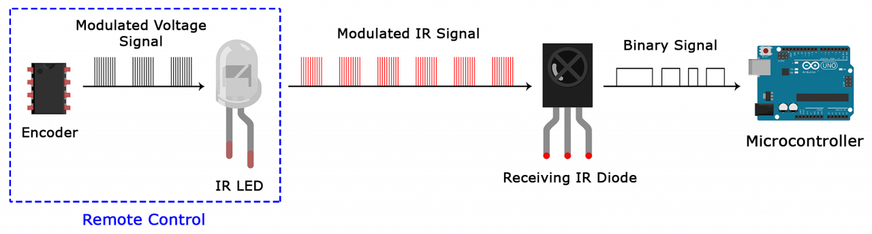
IR SIGNAL MODULATION
Trong quá trình module IR, encoder IR sẽ chuyển đổi tín hiệu nhị phân thành tín hiệu điện module. Tín hiệu điện này được gửi đến đèn LED truyền. Đèn LED truyền chuyển đổi tín hiệu điện module thành tín hiệu ánh sáng hồng ngoại module. Sau đó, bộ thu IR sẽ giải điều chế tín hiệu ánh sáng hồng ngoại và chuyển nó trở lại dạng nhị phân trước khi truyền thông tin đến bộ vi điều khiển.

Slide 7
IR SIGNAL MODULATION
Modulated IR signal là một chuỗi xung ánh sáng hồng ngoại được bật và tắt ở tần số cao được gọi là tần số sóng mang. Tần số sóng mang được hầu hết các máy phát sử dụng là 38 kHz, vì tần số này rất hiếm và do đó có thể phân biệt được với tiếng ồn xung quanh. Bằng cách này, bộ thu IR sẽ biết rằng tín hiệu 38 kHz được gửi từ bộ phát chứ không phải được thu từ môi trường xung quanh.

Slide 8
IR SIGNAL MODULATION
Diode thu phát hiện tất cả các tần số của ánh sáng hồng ngoại, nhưng nó có bộ lọc thông dải và chỉ cho phép đi qua IR ở tần số 38 kHz. Sau đó, nó khuếch đại tín hiệu đã điều chế bằng bộ tiền khuếch đại và chuyển đổi nó thành tín hiệu nhị phân trước khi gửi đến bộ vi điều khiển.

Slide 9
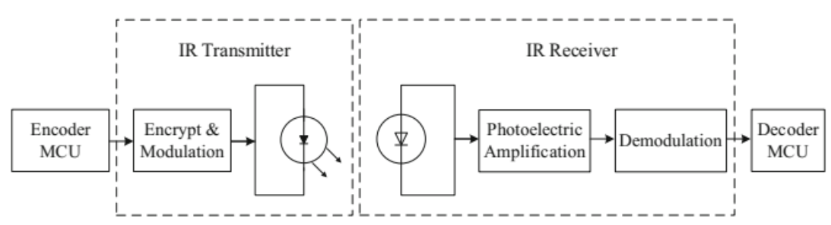
NGUYÊN LÍ HOẠT ĐỘNG
Encoder MCU: biến đổi các tín hiệu khác nhau thành tín hiệu số
Encrypt&Modulation: Mã hóa để bảo mật và module hóa để chuyển tín hiệu số thành tín hiệu điện module.
Photoelectronic Amplification: khuếch đại tín hiệu điện module
Demodulation: Chuyển tín hiệu điện module thành tín hiệu số.
Decoder MCU: giải mã tín hiệu số thành các tín hiệu vật lí khác

Slide 10
IR TRANSMISSION PROTOCOLS
Pattern trong đó tín hiệu IR đã điều chế được chuyển đổi thành nhị phân được xác định bởi giao thức truyền. Có nhiều giao thức truyền IR. Sony, Matsushita, NEC và RC5 là một số giao thức phổ biến. Giao thức NEC cũng là loại phổ biến nhất trong các dự án Arduino.

Slide 11
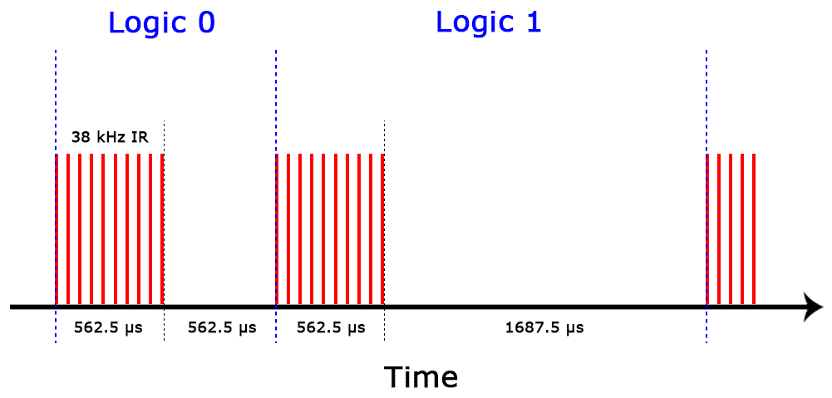
NEC PROTOCOL

Slide 12
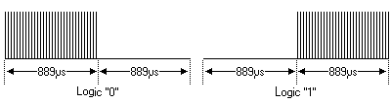
RC5 PROTOCOL

Slide 13




THỰC HÀNH

Slide 14
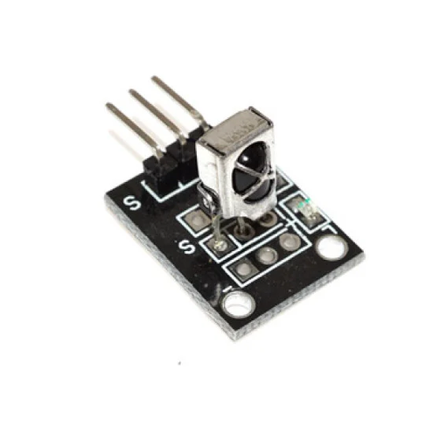
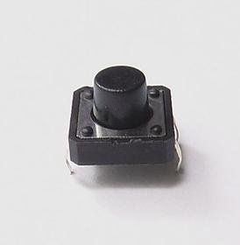
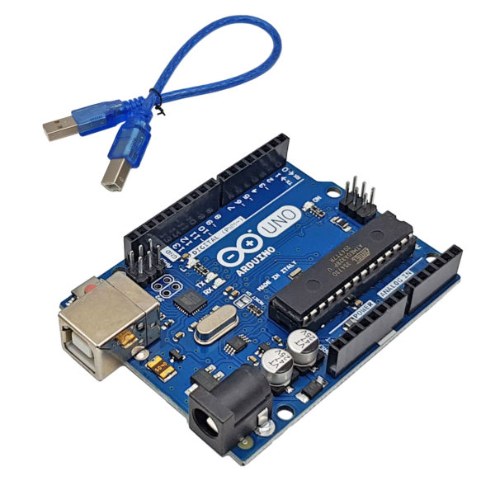
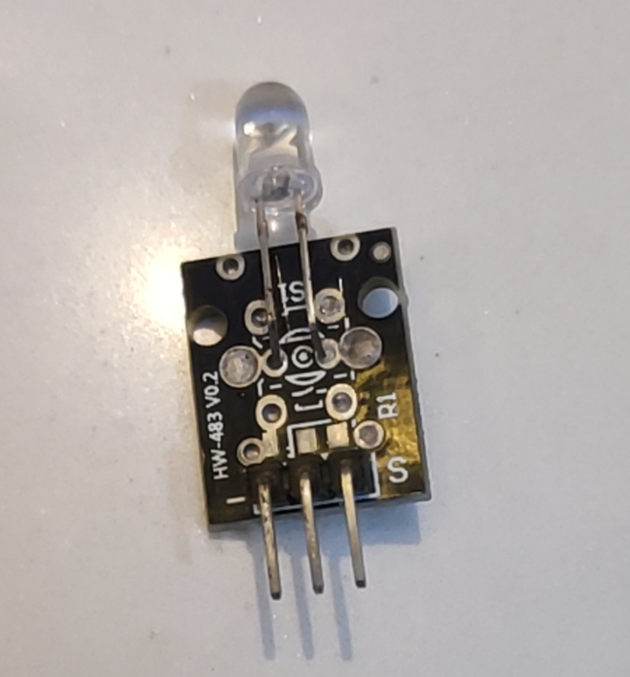
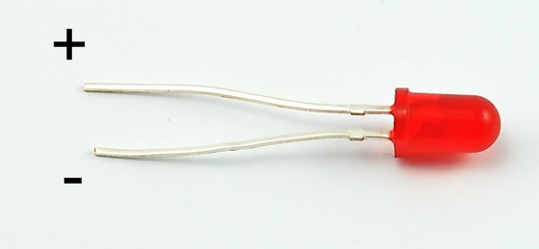
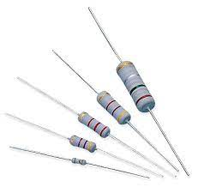
LINH KIỆN CHÍNH
IR 1838 (IR Receiver)
Nút bấm: ít nhất 1 cái
2 board mạch
Arduino Uno R3
LED: ít nhất 1 cái
Các điện trở
KY-005(HW-483 V0.2 IR Transmitter)

Slide 15
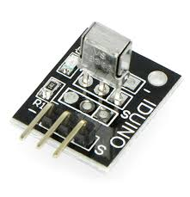
LINH KIỆN
IR 1838 (IR Receiver)
KY-005(HW-483 V0.2 IR Transmitter)
GND
VCC
Signal
GND
VCC
Signal

Slide 16
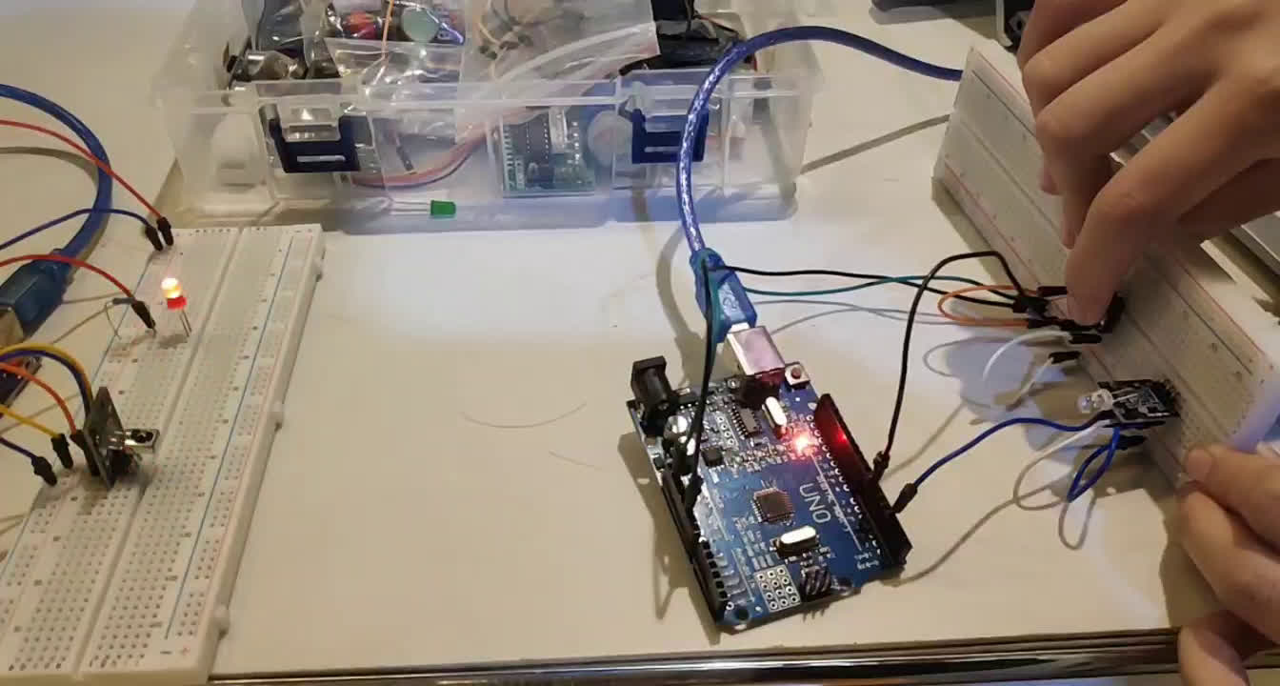
DEMO

Slide 17
CÁCH LẮP MẠCH

Slide 18
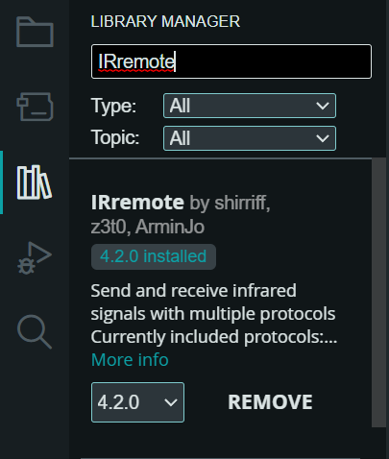
THƯ VIỆN

Slide 19
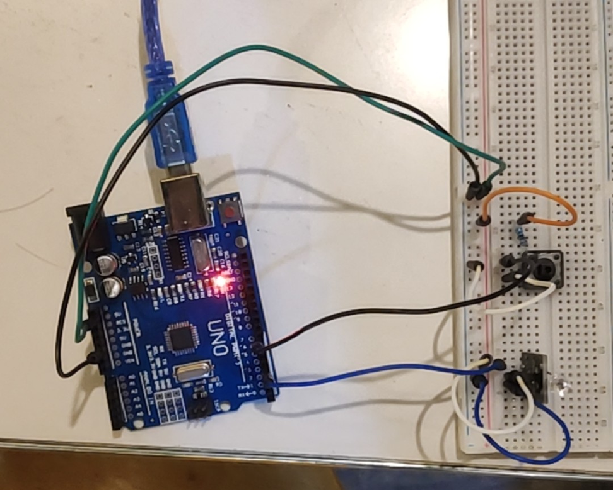
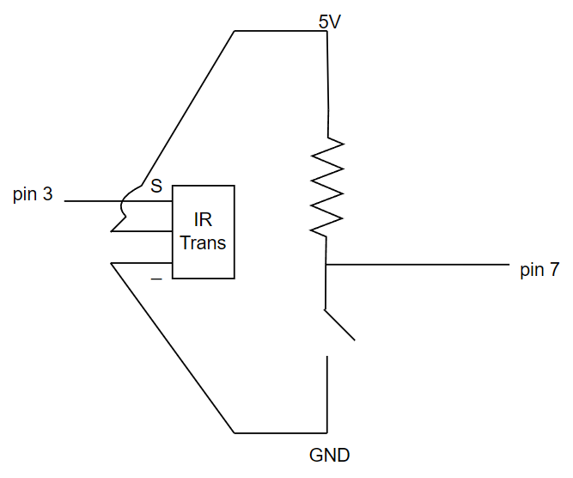
CÁCH LẮP TRANSMITTER

Slide 20
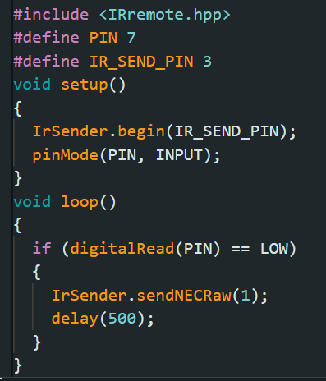
CODE TRANSMITTER

Slide 21
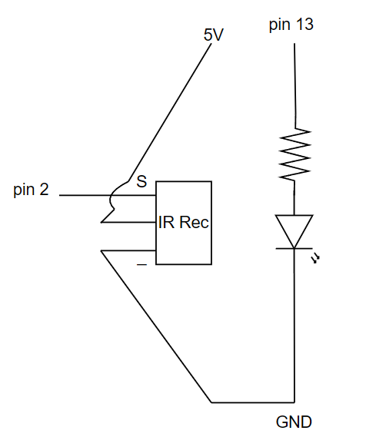
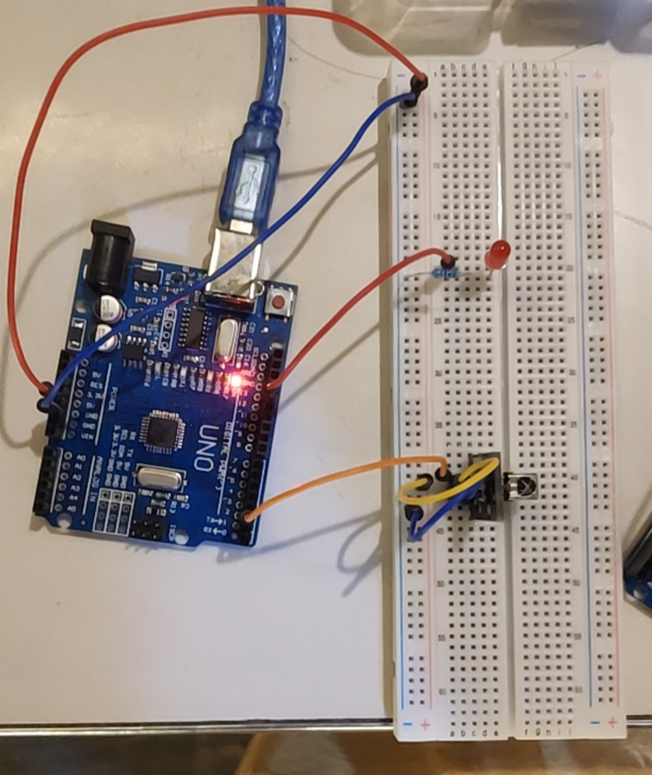
CÁCH LẮP RECEIVER

Slide 22
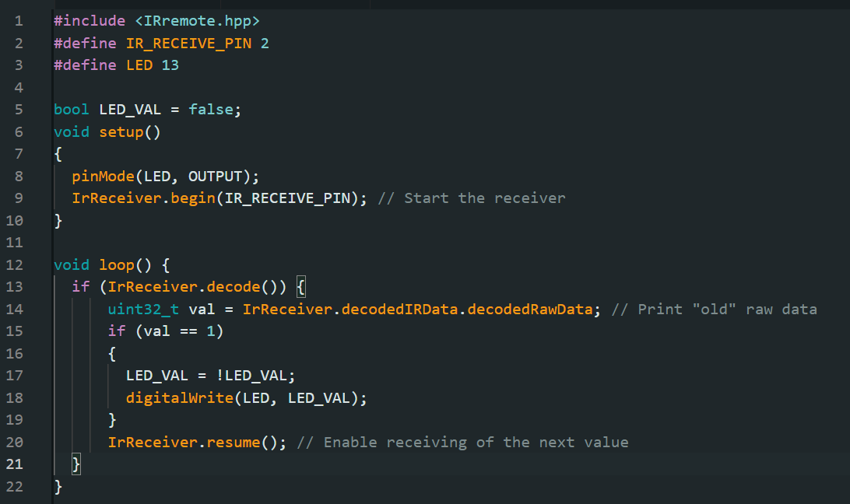
CODE RECEIVER

Slide 23
LƯU Ý VỚI RC5
Nếu dùng RC5 để gởi data đi:
IrSender.sendRC5(SEND_VAL, N_BITS);
Giá trị nhận được thì SEND_VAL được chèn thêm 1 bit 1 ở đầu nên để
val có giá trị SEND_VAL thì cần tắt bit 1 đầu tiên đó đi:
uint32_t val = IrReceiver.decodedIRData.decodedRawData;
val = val & ((1<<N_BITS) - 1);

Slide 24
Thank you

